Slide 1
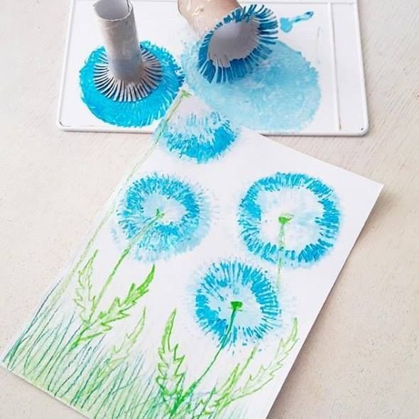
Маслачак
Потребан материјал:
Темпере, картон, дрвене боје, блок, маказе.
Картон исецкати као што је приказано на слици, утиснути у темперу и пренети на папир, тако урадити неколико пута. Дрвеним бојама нацртати траву и лиске. Играјте се бојама .

